Slide 1
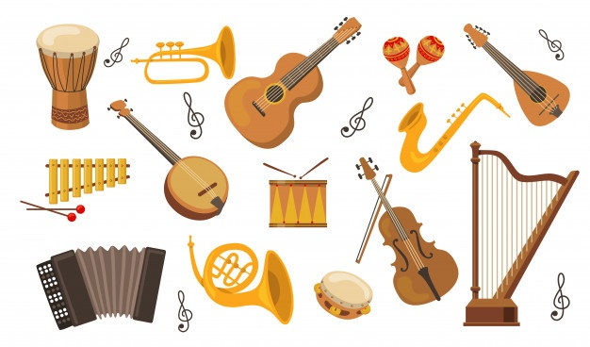
سازهای موسیقی
Muzički instrumenti

Slide 2
سازها تقسیم به ۴ فاميل:
سازهای زهی
سازهای بادی چوبی
ساز های بادی برنجی
سازهای کوبه‌ای

Slide 3
سازهای زهی عبارتند از ویولن، ویولا، ویولنسل، گیتار و کنترباس
سازهاي زهي زه دارند تا نواختن موسيقي
زه
سازهاي
زهي

Slide 4
گیتار یک ساز (پیتزیکاتو) است که پشتی صاف و دو طرف خمیده به داخل و شش زه دارد. گفته می شود که منشاء آن شرقی است. احیای علاقه به موسیقی گیتار توسط اسپانیایی ها انجام شد
ویولا بزرگتر از ویولن است. دارای زه های بلندتر، ضخیم تر و سنگین تر است. این یک ساز موسیقی ایده آل برای بیان طبیعت سوگوار و پرشور است
ویولن دامنه صدای بسیار وسیعی دارد. به دلیل آهنگ آوازش که نزدیک ترین به صدای انسان است، تحسین می شود. بزرگترین سازنده ویولن ایتالیایی آنتونیو استرادیواری بود

Slide 5
دو سلو میشناسید؟
کنترباس آنقدر بزرگ است که به صورت ایستاده پخش می شود. کمترین محدوده را در بخش ساز های زهی دارد. این نقش بیس را می نوازد، که اساس هارمونی است
https://www.youtube.com/watch?v=D9LrEXF3USs
https://www.youtube.com/watch?v=qGKqkwarK2o
ویولونسل برد کمتری نسبت به ویولا دارد و به دلیل کیفیت شعر و طنین تیره آن در محدوده پایین قابل توجه است. در ارکستر ویولنسل می تواند عملکردهایی مشابه ویولن و ویولا انجام دهد.

Slide 6
سازهای بادی چوبی

Slide 7
سازهای بادی چوبی عبارتند از
فلوت پيکولو
فلوت
ابوا
کلارينت

Slide 8
پیکولو دارای لحنی نافذ است که بالاترین نت را در ارکستر ایجاد می کند. لحن در رجیستر بالایی تند و تیز است که شبیه صدای پرنده است
فلوت سوپرانوی ارکستر گروه کر بادی چوبی است. یکی از قدیمی ترین سازهاست. رنگ تن آن از شاعرانه تا درخشان، سرد و مخملی در قسمت پایین و صاف در وسط است.

Slide 9
ابوا از چوب ساخته شده است. نی دوتایی در دهانه شامل دو لغز عصا است که به گونه ای شکل گرفته اند که بین آن ها راه کوچکی برای هوا باقی می گذارد. این ساز با صحنه های شبانی و ملودی های نوستالژیک همراه است
کر آنگله دارای لحن سنگین و ضخیم در رجیستر پایین، خشک و آواز در وسط، نی، شدید و تا حدودی خنده دار در رجیستر بالا است. به آن «دلقک ارکستر» می گویند

Slide 10
کلارینت یک ساز تک نی است. لحن در رجیستر بالاتر زیبا، واضح و قدرتمند است، در وسط آرام و در رجیستر پایین خنک و تقریباً انتظاری است. این آلتو از خانواده بادهای چوبی در نظر گرفته می شود.
کلارینت باس دارای لحنی غنی، انعطاف پذیر، عریض و پویا است که آن را به عضوی ارزشمند در یک ارکستر تبدیل می کند. محدوده یک اکتاو کمتر از محدوده کلارینت است

Slide 11
سازهای بادی برنجیعبارتند از ترومپت، کورنت،ترومبون و توبا.
ساز های بادی برنجی

Slide 12
ترومپت با موسیقی رزمی مرتبط است. لحن محکم و درخشان است که به توده ارکستر درخشندگی می بخشد.
ترومبون یک کلمه ایتالیایی به معنای "ترومپت بزرگ" است. لحن صوتی خود را دارد که درخشش ترومپت و هورنا را با هم ترکیب می کند
کورنت شبیه به ترومپت بسیار است. دارای 3 دریچه، همان دهانه فنجانی، اما تا حدی مخروطی شکل. تن نسبت به ترومپت ملایم تر، نافذ تر و کوتاه تر است

Slide 13
طوبا باس گروه کر برنجی است. پایه هارمونیک بخش را فراهم می کند. از فلز ساخته شده است و دارای سه سوپاپ است، اما برخی از لوله ها دارای دریچه چهارم هستند و بدین ترتیب دامنه ابزار افزایش می یابد
هورنا عموماً «فرنچ هورن» می نامند. دارای 4 دریچه مانند ترومپت و کرنت به جای دست راست با دست چپ نواخته می شود. این ساز موسیقی اولین بار توسط پادشاهان فرانسوی برای شکار پیچیده ساخته شد

Slide 14
لغت ضرب به معنای ضربه زدن است. سازهای موسیقی این گروه با ضرب، چیدن یا نواختن نواخته می شوند
سازهاي کوبه اي

Slide 15
تیمپانی در مجموعه های دو، چهار تایی شش طبل استفاده می شود. این یک پوسته مسی نیمکره ای است که در سراسر آن سر پوست گوساله کشیده شده توسط یک حلقه فلزی نگه داشته شده است. با دو چوب بالشتکی که ممکن است نرم یا سخت باشند بازی می شود.
چلستا شبیه به یک پیانوی ایستاده کوچک است. توسط یک صفحه کلید اداره می شود. صفحات فولادی وقتی با یک چکش کوچک برخورد می کنند صدایی اثیری تولید می کند. بهتر است با جلوه های سبک و برازنده سازگار شود.
پيانوفرته عموماً به عنوان "پیانو" شناخته می شود. این محبوب ترین ساز مورد استفاده در خانه و همچنین در صحنه کنسرت است. سیم آن در داخل بدنه پیانو با چکش های کوچکی که توسط کیبورد کنترل می شود، زده می شود.
زیلوفون از بلوک‌های چوبی تنظیم‌شده تشکیل شده است که در هنگام ضربه زدن، صدای خشک و واضحی تولید می‌کند. این اغلب در فرهنگ های بدوی، به ویژه در آفریقا استفاده می شود.

Slide 16
کاستنیت ها متشکل از کلاپرهای چوبی فنجانی هستند که توسط رقصندگان اسپانیایی که به دستانشان وصل شده اند به صورت ریتمیک روی هم کلیک می کنند. در استفاده ارکسترال در دسته ای که تکان می خورد سوار می شوند.
زنگ ها صداهای زنگ مانندی تولید می کنند. زنگ ها مجموعه‌ای از لوله‌های فلزی هستند که از یک قاب فلزی آویزان شده‌اند، به‌صورت رنگی تنظیم شده و با یک چکش چوبی زده می‌شوند. آنها اثر ناقوس کلیسا را تولید می کنند.
سنج از دو صفحه برنجی دایره ای بزرگ با اندازه مساوی تشکیل شده است که کمی محدب ساخته شده اند به طوری که فقط لبه ها با هم تماس داشته باشند. آنها با یک حرکت لغزشی به هم کوبیده می شوند تا صدای تصادف ایجاد شود.

Slide 17
طبل بزرگ
با نام ایتالیایی خود ""Gran cassa". یک درام بزرگ که از نظر اندازه و عمق و قطر متفاوت است. سرهای درام ضخیم تر و کشش آن بسیار کمتر از درام های کوچکتر است.
طبل کوچک به عنوان "درام جانبی" شناخته می شود. طبل کوچکی است که دو سر آن روی پوسته ای فلزی کشیده شده است. سر بالایی که توسط نوازنده با دو چوب طبل خود ضربه می زند، باترهد نامیده می شود.

Slide 18
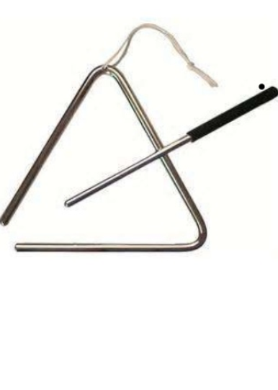
گونگ ها را "تام تام" با منشاء چینی نیز می نامند. یک دیسک دایره ای پهن از فلز کمی محدب با لبه های چرخانده به آن ظاهر یک صفحه کم عمق با اسلایدهای عمودی کم می دهد.
مثلث یک میله گرد کوچک فولادی است که به شکل مثلث خم شده است که در انتهای بالایی باز می شود و با کوبنده ای از همان مواد زده می شود. لحن نافذ است و باید به قدری از آن استفاده کرد.
دایره‌زنگی یک طبل کوچک تک سر است که پوسته آن در فواصل زمانی سوراخ می شود تا به نازل های آویزان آزاد ساخته شده از صفحات فلزی مدور که معمولاً به صورت جفت توسط یک سیم فلزی به هم متصل می شوند، اجازه دهد.

Slide 19
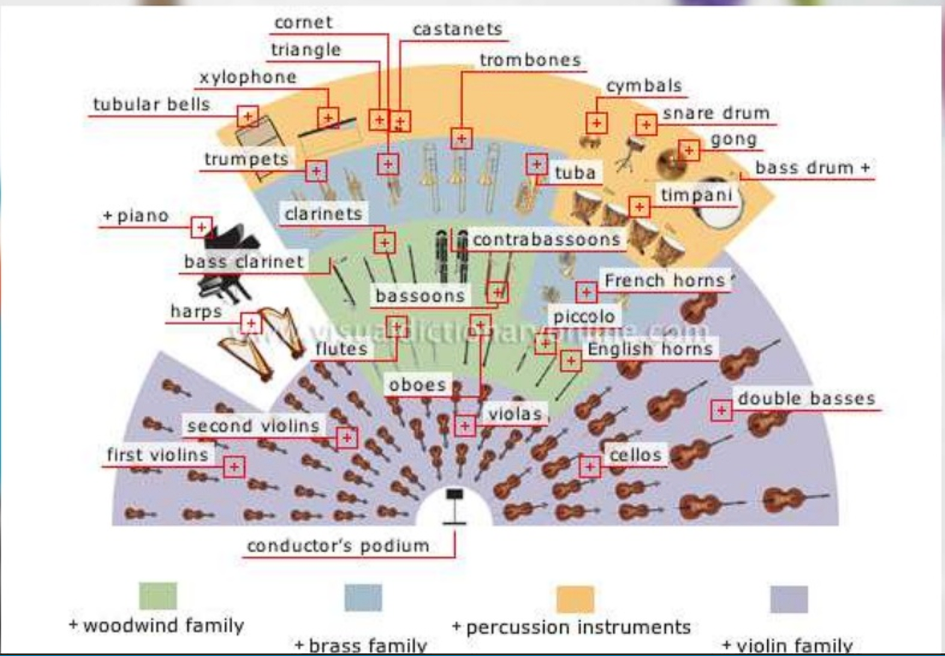
ساز ها در ارکستر
https://www.youtube.com/watch?v=fd16sNr9T2Q
سازهای بادی چوبی
سازهاي بادی برنجی
سازهای کوبه‌ای
گروه ويلن

Slide 20
ساز ها موسيقي و نوازندگان
https://www.youtube.com/watch?v=-nzckoISaE4
الات موسيقي:
https://www.youtube.com/watch?v=on2FOpWJpks
الات موسيقي به زبان صربي:
https://www.youtube.com/watch?v=LhZ2N5KAWak
اسم هاي نوازندگان:

Slide 21
کاربرگ
https://www.liveworksheets.com/worksheets/en/Music/Instruments/Instruments_it1393474kf
https://www.liveworksheets.com/worksheets/en/Music/Instruments/Identif_2%C2%BA_gp780223bn
https://www.liveworksheets.com/worksheets/en/Music/Instruments/Instrument_families_hm463417jp
https://www.liveworksheets.com/pq155530vq

Slide 22
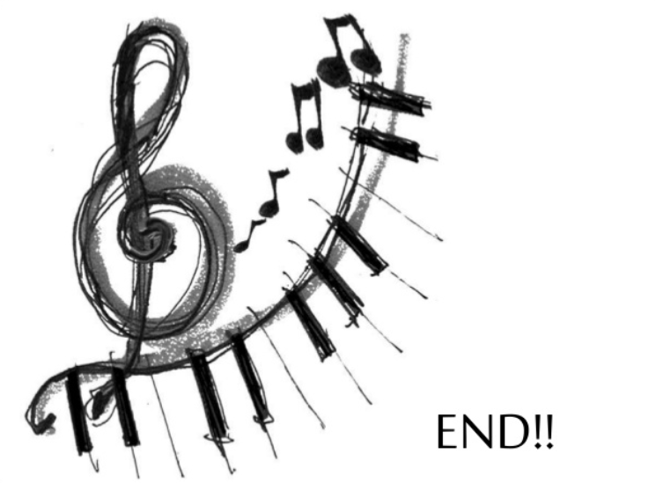
https://www.youtube.com/watch?v=mdFrn89x74k
پايان!!

Slide 23
